Slide 1

16 ENERGIE POLOHOVÁ – potenciální.
VY_32_INOVACE_16
autor: Mgr. Miroslava Mahdalová
identifikace: G 3 - 16
třída: 8.
předmět: Fyzika
anotace: Výklad nového učiva – definice fyzikální veličiny Ep, odvození dalších druhů energií. Výpočet, praktické příklady k pochopení přeměny energie.

Slide 2

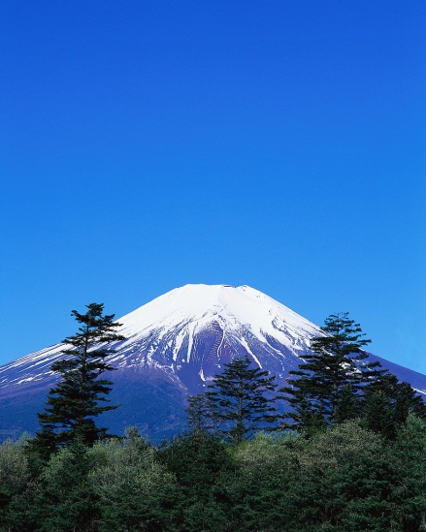
ENERGIE POLOHOVÁ
skočíme do výšky
vykopneme míč
zvedneme činku
vyšlapeme do učebny fyziky
jsme v klidu
zdoláme vysokou horu

Slide 3
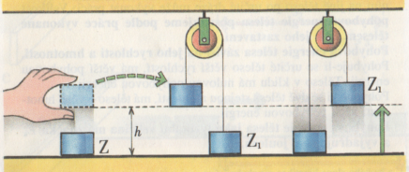
Potentia = možnost
zvedneme-li těleso do výšky → vykonáme práci
na zvednutí tělesa potřebujeme energii
máme-li energii, můžeme konat práci
čím více máme energie, tím větší můžeme vykonat práci
čím větší práci konáme, tím těžší těleso zvedáme

Slide 4
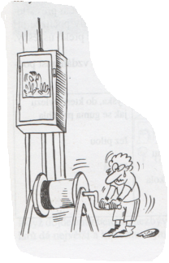
ENERGIE POLOHOVÁ = POTENCIÁLNÍ
Abychom zvedli těleso do určité výšky,
musíme vykonat práci → těleso změní polohu → získá
polohovou energii.
Stejně velkou práci pak může vykonat těleso
pro navrácení do původní polohy.
TAM ➔ ⬅ZPĚT
NAHORU ⬆ ⬇ DOLŮ

Slide 5
ENERGIE POLOHOVÁ = POTENCIÁLNÍ
Energie polohová je fyzikální veličina:
Značka: Ep
Zákl.jednotka: J (joule)
Vzorec pro výpočet: Ep = m . g . h
g – gravitační konstanta[10 N/kg]
Platí :
těleso o hmotnosti m zdvižené do výšky h nad povrch Země získá polohovou energii Ep
polohová energie tělesa na povrchu Země (h = 0) je nulová (Ep = 0)

Slide 6
NA ČEM ZÁVISÍ POLOHOVÁ ENERGIE?
na hmotnosti m
…. čím větší hmotnost tělesa, tím větší polohová energie při změně jeho polohy
na výšce h
….čím větší výška, tím větší polohová energie
na velikosti vykonané práce
…. čím větší je práce vykonaná při změně polohy tělesa, tím větší polohovou energii těleso získá

Slide 7
VÝPOČET POLOHOVÉ ENERGIE
Př/
Jeřáb zvedl panel o hmotnosti 120kg do výšky 15m. Jak velkou práci jeřáb vykonal? Jak se změnila polohová energie panelu?
m = 120 kg → F = 1 200 N g = 10 N/kg
h = 15 m
W = ? [J]
Ep = ? [J]
W = F . s Ep = m . g . h
W = 1 200 . 15 Ep = 120 . 10 . 15
W = 18 000J Ep = 18 000 J
Jeřáb vykonal práci 18 000 J, polohová energie panelu se zvýšila o 18 000 J.

Slide 8
ZMĚNA POLOHOVÉ ENERGIE
Popiš změnu polohové energie:
turista „zdolal“ výšlap na Praděd
….Ep se zvýšila
odnesli jsme brambory do sklepa
….Ep se snížila
výtah zastavil v pátém patře
….Ep se zvýšila
„zakázané uvolnění“ hokejového puku
….Ep se nezměnila
jablko spadlo ze stromu
….Ep se snížila

Slide 9
ENERGIE POLOHOVÁ - druhy
Zvláštním druhem polohové energie je energie pružnosti.
Energii pružnosti mají:
stlačená nebo protažená pružina
…“pérko“ v hodinách nebo v autíčku, tětiva luku
stlačený plyn
….injekční stříkačka
deformované těleso
….gumička

Slide 10
Polohová energie pružnosti
Protažená nebo stlačená pružina má polohovou energii pružnosti.
k protažení nebo stlačení pružiny musíme vykonat určitou práci.
stejně velkou práci vykoná pružina po uvolnění a její prodloužení zanikne.
uvolněná pružina má nulovou polohovou energii pružnosti.

Slide 11
Polohová – potenciální energie
těleso o hmotnosti m zdvižené do výšky h nad povrch Země získá polohovou energii Ep
značka: Ep zákl.jednotka: [1J] joule
Ep = m . g . h
polohová energie tělesa na povrchu Země (h = 0) je nulová (Ep = 0)
energii polohovou má také stlačená (protažená) pružina, stlačený plyn, pružné deformované těleso (guma)

Slide 12
V roce 1972 byla na oběžnou dráhu vypuštěna umělá družice Země Landsat 1, jejíž hmotnost byla 816 kg a od Země byla vzdálena cca 900 km. Jaká byla polohová energie družice?
m = 816 kg g = 10 N/kg
h = 900 km = 900 000m
Ep = ? [J]
Ep = m.g.h
Ep = 816.10.900 000
Ep = 7 344 000 000 J
Ep = 7 344 000 kJ = 7 344MJ = 7,344 GJ
K umístění družice na oběžnou dráhu, musela být vykonána práce 7,344GJ. Tímto umístěním získala družice polohovou energii 7,344 GJ.

Slide 13
Citace:
Text:
Vlastní výklad autora.
RAUNER, Karel a kol. Fyzika 8. Plzeň: Fraus, 2006, ISBN 80-7238-525-9.
KOLÁŘOVÁ, CSC, Růžena a kol. Fyzika 8. Praha: SPN, 2005, ISBN 80-7196-149-3.
INTERNET. http://dumy.cz/ [online]. [cit. 28.10.2012]. Dostupný na WWW: <http://dumy.cz/>.
Ilustrace:
www.office.microsoft.com

